Slide 1
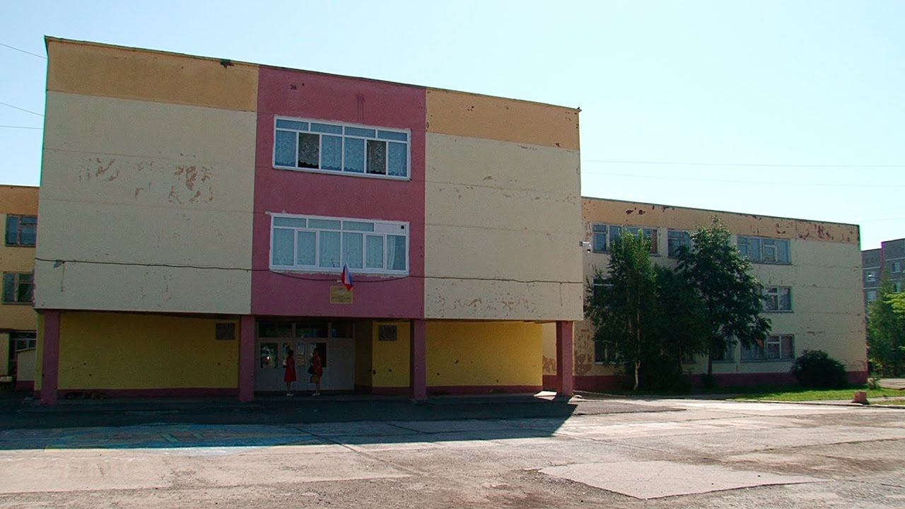
Запись в 1 класс - 2025
МБОУ СОШ № 6

Slide 2
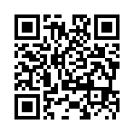
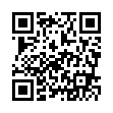
Документы:
Приказ Министерства и образования и науки РФ от 02.09.2020 № 458 «Об утверждении порядка приема на обучение в ОО…»
Постановление Администрации Верхнесалдинского муниципального округа СО от 28.02.2025 № 309 «Об утверждении административного регламента предоставления муниципальной услуги «Прием заявлений о зачислении..»
Приказ МБОУ СОШ от 20.03.2025 № 61 «Об организации приема детей в первый класс…»

Slide 3
Обращаем Ваше внимание на то, что получение начального общего образования в общеобразовательном учреждении начинается по достижении детьми возраста шести лет и шести месяцев, но не позже достижения ими возраста восьми лет (п. 1 ст. 67 Федерального закона от 29.12.2012 № 273-ФЗ «Об образовании в Российской Федерации»).

Slide 4
Следует отметить, что по заявлению родителей (законных представителей) учредитель образовательной организации вправе разрешить прием детей в образовательную организацию на обучение по образовательным программам начального общего образования в более раннем или более позднем возрасте. Для получения указанного разрешения родителям (законным представителям) ребенка необходимо обратиться в управление образования территории, на которой проживает ребенок, заранее, как так в день предоставления документов в образовательную организацию указанное разрешение необходимо предъявить должностному лицу, осуществляющему прием и регистрацию документов.

Slide 5
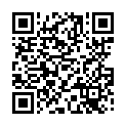
Подача заявлений от родителей на обучение детей в 1 классе в 2025-2026 учебном году будет осуществлена c 01 апреля 2025 года 00:00 на портале государственных услуг (gosuslugi.ru).
Можно через Многофункциональный центр.

Slide 6
Прием документов для зачисления в первый класс будет осуществляться:
С 1 апреля до 30 июня – для детей, проживающих на закрепленной территории;
С 6 июля до момента заполнения свободных мест, но не позднее 5 сентября – для детей, не проживающих на закрепленной территории.

Slide 7
Обращаем Ваше внимание, что основанием для отказа в приеме в первый класс образовательной организации являются:
- отсутствие свободных мест в образовательной организации.

Slide 8
Информация по 1 классам размещена:
- по адресу сайта Управления образования obrvs.uralschool.ru (Главная - Деятельность - Приём в 1 класс)
по адресу сайта МБОУ СОШ № 6
6vs.uralschool.ru

Slide 9
Напоминаем, что при регистрации заявления в электронном виде, необходимо лично подойти в школу и предъявить оригиналы документов: паспорт, свидетельство о рождении ребенка, свидетельство о регистрации ребенка по месту жительства (пребывания) на закрепленной территории.

Slide 10
График приёма документов для зачисления в 1 класс (работа приёмной комиссии в школе):
1 апреля 2025 года с 12.00-19.00 (Точка роста, 1 этаж)
С 2.04.2025 - 31.05.2025 г.- с 13.00 до до 17.00 (понедельник - пятница);
С 1 июня по 30 августа 2025 года - с 9.00 до 14.00 в кабинете 209 (секретарь, 2 этаж) (понедельник - пятница);
План набора - 3 класса (75 человек).

Slide 11
Закреплённая территория
 | Улица | Дом
1 | Устинова | № 1-33
2 | Спортивная | № 1-8,8/1,8/2, 12-17/1,
3 | Воронова | № 11, 12, 13, 14, 15, 15/1, 15/2, 16,18, 19, 20, 20/1, 22, 24
4 | Районная | с № 13
5 | Ломовка | На всей территории

Slide 12
Список документов при приёме в МБОУ СОШ № 6
Оригинал и копия документа, удостоверяющего личность родителя (законного представителя) ребёнка
Оригинал и ксерокопия свидетельства о рождении ребёнка.
Оригинал и ксерокопия свидетельства о регистрации ребёнка по месту жительства:
Копия свидетельства о рождении полнородных и неполнородных брата и (или) сестры (в случае использования права преимущественного приема на обучение в ОО, в которой обучаются его полнородные и неполнородные брат и (или) сестра)
Оригинал документов, подтверждающих право внеочередного, первоочередного приема на обучение;
Заключение психолого – медико - педагогической комиссии (при наличии).
Заявление о приёме в первый класс и согласие на обработку персональных данных (пишутся в школе в момент подачи документов).
Родители (законные представители) детей, являющихся иностранными гражданами или лицами без гражданства, дополнительно предъявляют документ, подтверждающий родство заявителя (или законность представления прав ребенка), и документ, подтверждающий право заявителя на пребывание в Российской Федерации.
Иностранные граждане и лица без гражданства все документы представляют на русском языке или вместе с заверенным в установленном порядке переводом на русский язык.
Копии предъявляемых при приеме документов хранятся в МБОУ СОШ № 6 на время обучения ребенка.
Родители (законные представители) детей имеют право по своему усмотрению представлять другие документы.

Slide 13
Документами, подтверждающими проживание ребенка на закрепленной территории, являются:
- свидетельство о регистрации ребенка по месту жительства (форма № 8);
- свидетельство о регистрации ребенка по месту пребывания (форма № 3);
- паспорт одного из родителей (законных представителей) с отметкой о регистрации по месту жительства;
- справка о регистрации по форме № 9 (равнозначно выписка из домовой книги) с данными о регистрации ребенка и (или) его родителя (законного представителя) и (или) данными о правоустанавливающих документах на жилое помещение, выданных на имя ребенка и (или) его родителя (законного представителя);
- документы, подтверждающие право пользования жилым помещением ребенком и (или) его родителем (законным представителем) (свидетельство о государственной регистрации права собственности на жилое помещение, договор безвозмездного пользования жилого помещения и др.).
Родители (законные представители) представляют один из перечисленных документов.
Документы представляются лично родителем (законным представителем) ребенка при предъявлении оригинала документа, удостоверяющего личность родителя (законного представителя), либо оригинала документа, удостоверяющего личность иностранного гражданина и лица без гражданства в РФ, непосредственно в образовательную организацию.

Slide 21
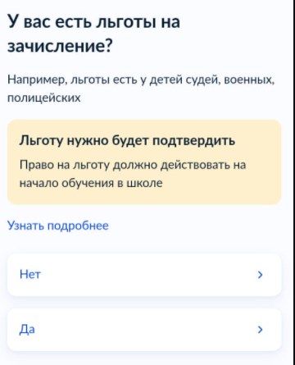

Slide 22
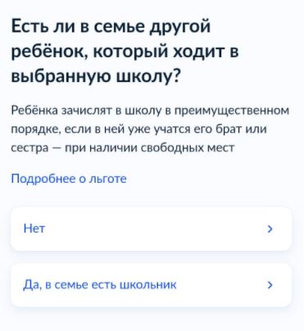
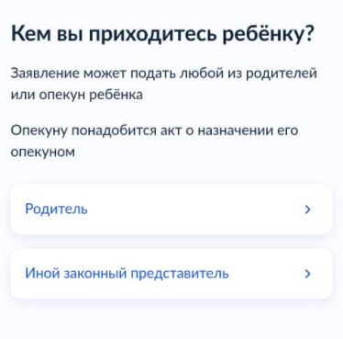

Slide 23
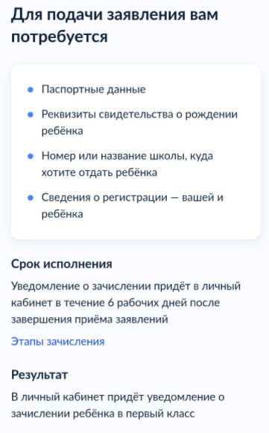
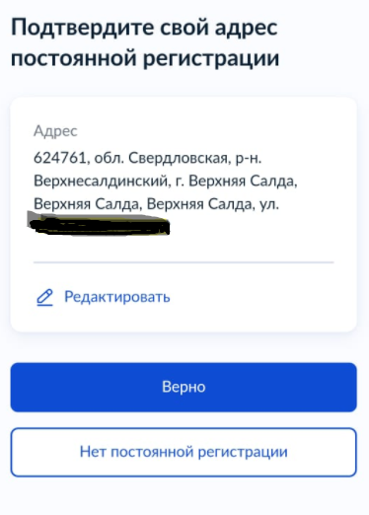

Slide 24
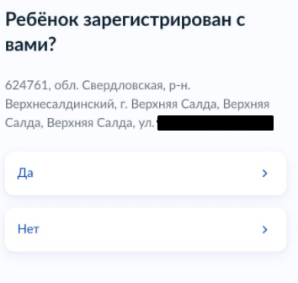
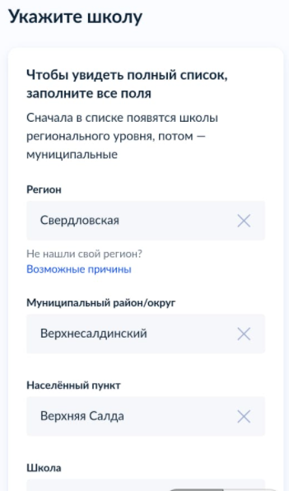

Slide 25
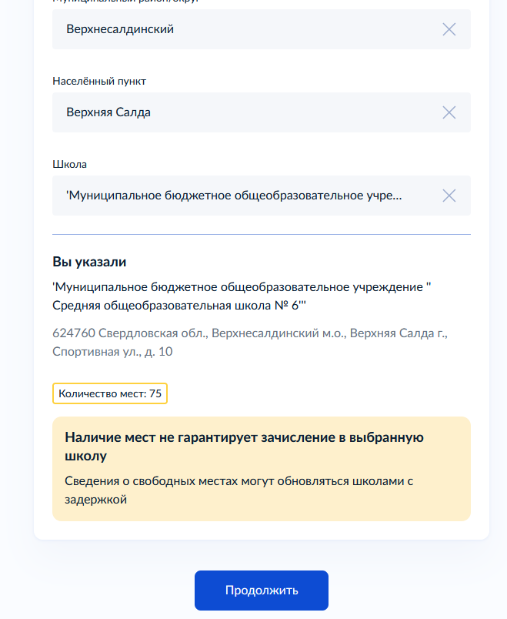
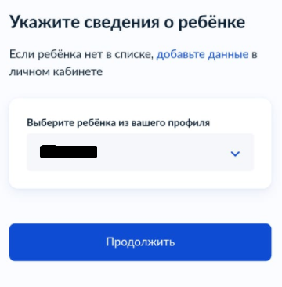

Slide 26
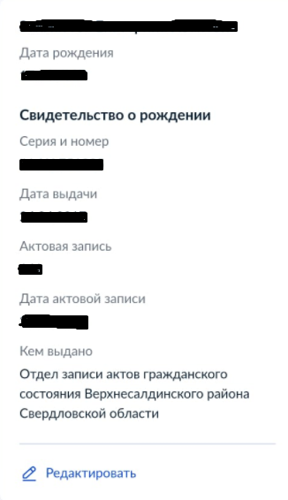
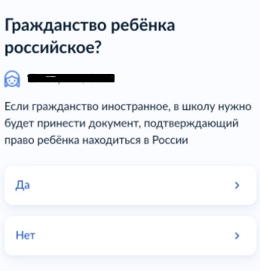

Slide 27
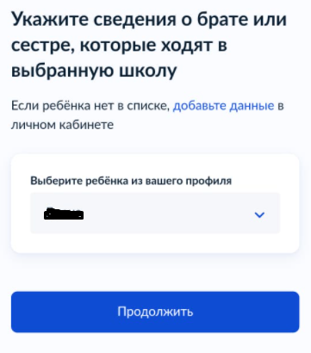
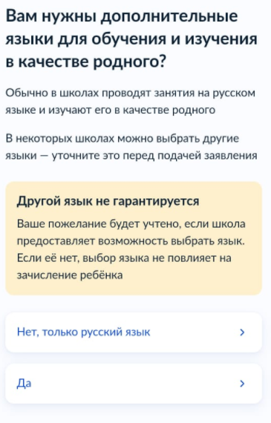

Slide 28
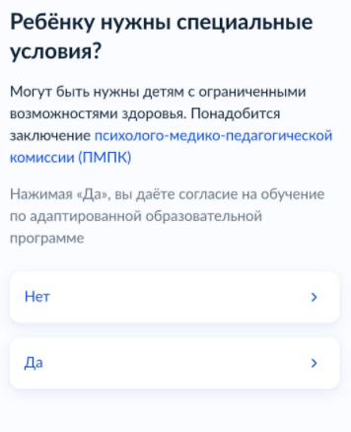
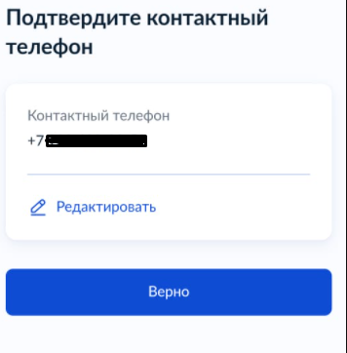

Slide 29
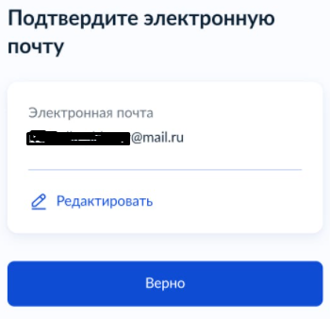
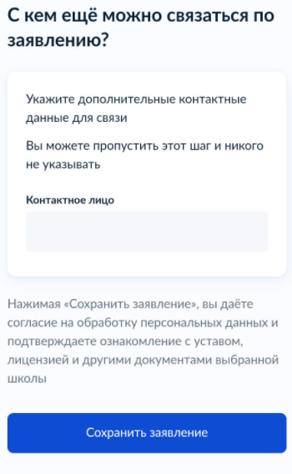

Slide 30
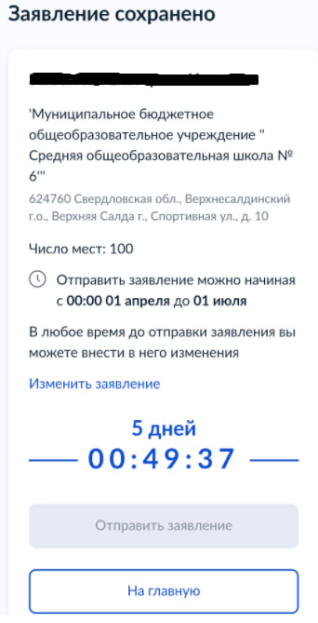

Slide 31
До скорой встречи! Будем рады видеть вас в нашем образовательном учреждении!

